Slide 1
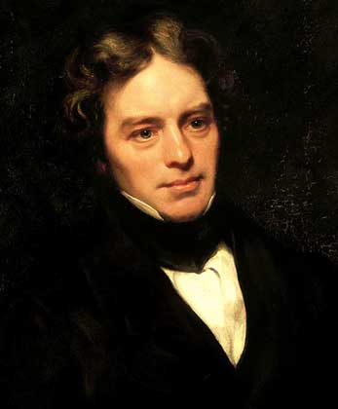
Майкл Фарадей
1791 – 1867
Английский физик, химик. Обнаружил химическое действие электрического тока. Установил (1833-1834) законы электролиза, названные его именем. Открыл (1831) явление электромагнитной индукции, которое легло в основу электротехники. Основоположник учения об электромагнитном поле. Иностранный почётный член Петербуржской Академии Наук (1830).

Slide 2
Применение
электролиза

Slide 3
Электрометаллургия

Slide 4
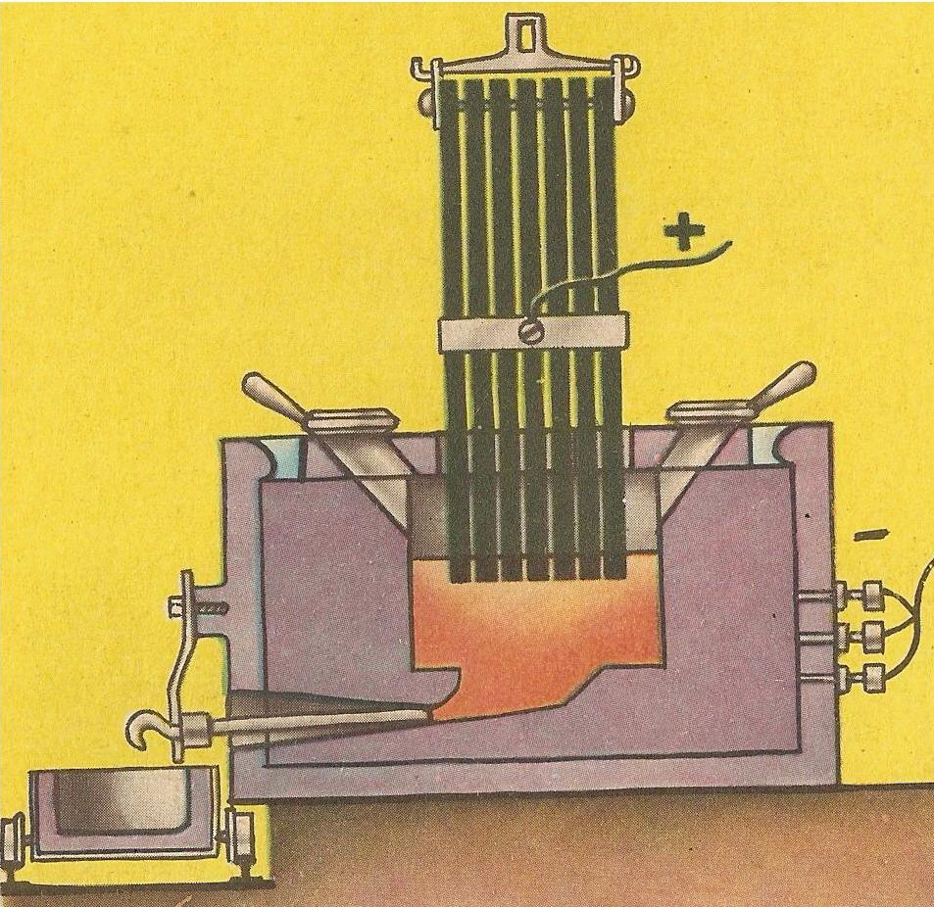
Промышленное получение алюминия

Slide 5
Получение алюминия
(Al₂O₃) AlAlO₃→Al³⁺+AlO₃³⁻
Na₃[AlF₆] →3Na⁺+AlF₆³
―K (Al³⁺,Na⁺) : Al³⁺+3eˉ→Alº
⁺A (AlO₃³⁻, AlF₆³⁻) 4AlO₃³
12eˉ→2H₂O+3O₂
2Al₂O₃→4Al+3O₂ (в расплаве криолита)
Эл. ток

Slide 6
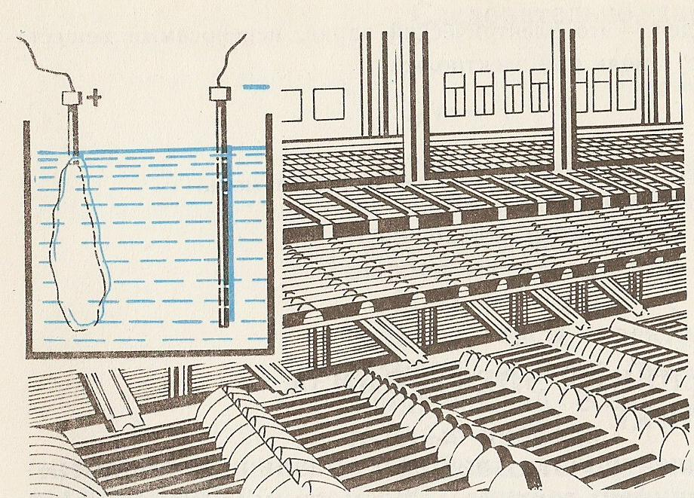
Электролитическая очистка меди (рафинирование)

Slide 7
Химические процессы
Катод(-): Cu²⁺+2eˉ=Cuº
Анод(+): Сuº-2eˉ=Cu²⁺

Slide 8
Получение растворимой соли свинца
SiO₂+6HF=H₂[SiF₆]+2H₂O
H₂[SiF₆]+PbO=Pb[SiF6]+H₂O

Slide 9
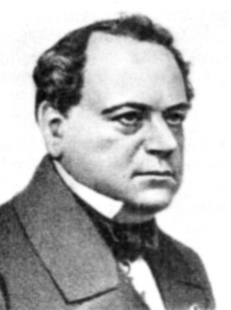
Борис Семёнович Якоби
1801-1874
Русский физик и электротехник, академик Петербуржской Академии наук (1842). Многочисленные труды по практическому применению электричества. Создал гальванопластику – процесс изготовления рельефных металлических копий путем электролиза (1838). Изобретатель электродвигатель (1834). Труды по военной электротехнике.

Slide 10
ГАЛЬВАНОТЕХНИКА

Slide 11
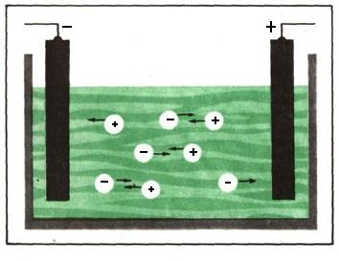
Процесс гальваностегии

Slide 12
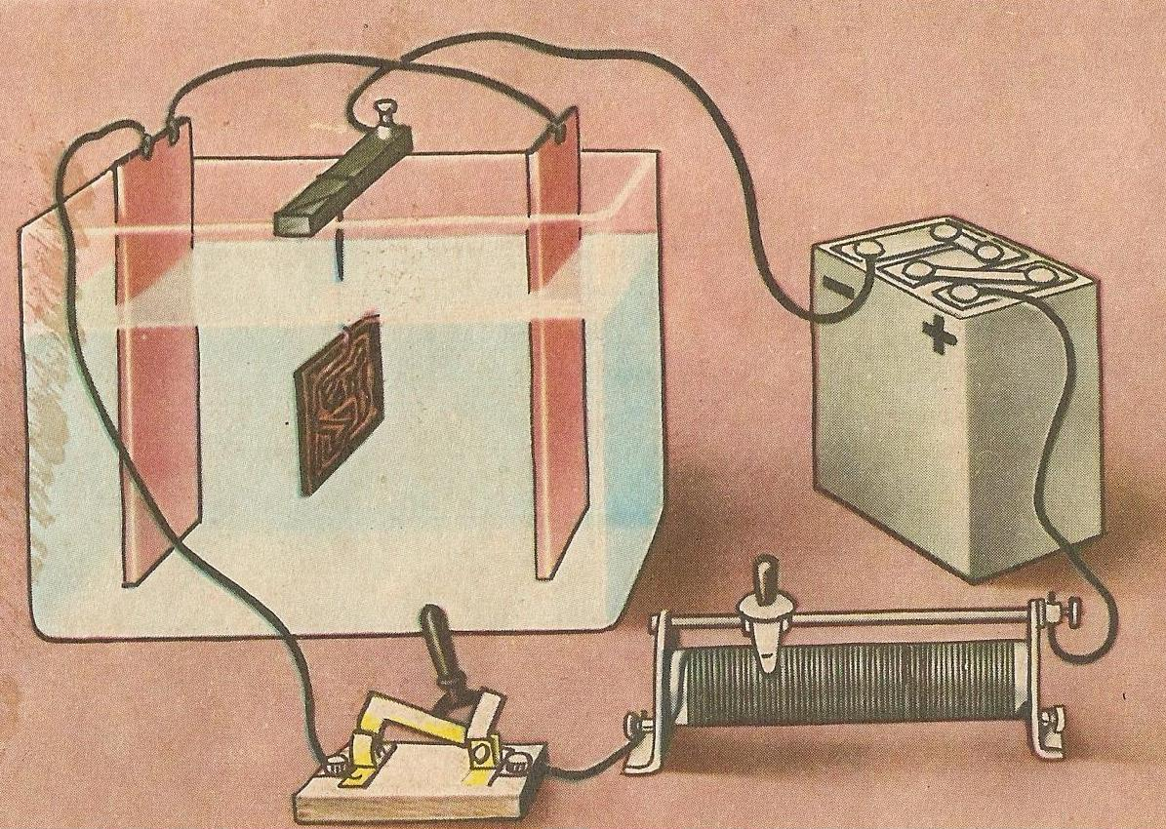
Применение гальваностегии в радиотехнике

Slide 13
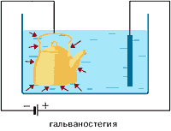
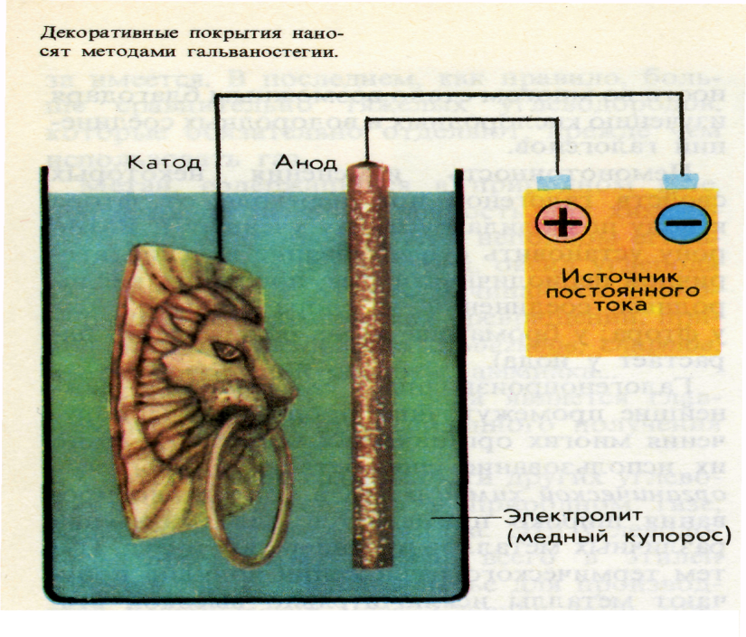
Гальванические покрытия бытовых
предметов и деталей

Slide 14
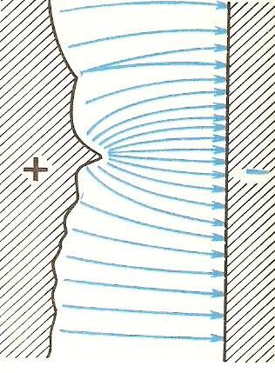
Полировка и заточка инструментов

Slide 15
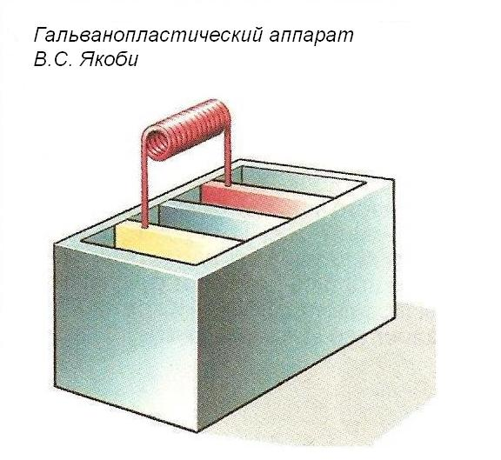
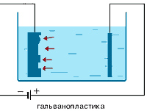
Гальванопластика

Slide 16
Электрохимические процессы при гальванопластике
Катод(-): Мe^{n+}+neˉ=Meº
(Востановление)
Анод(+): Meº-neˉ=Me^{n+}
(Окисление)

Slide 17
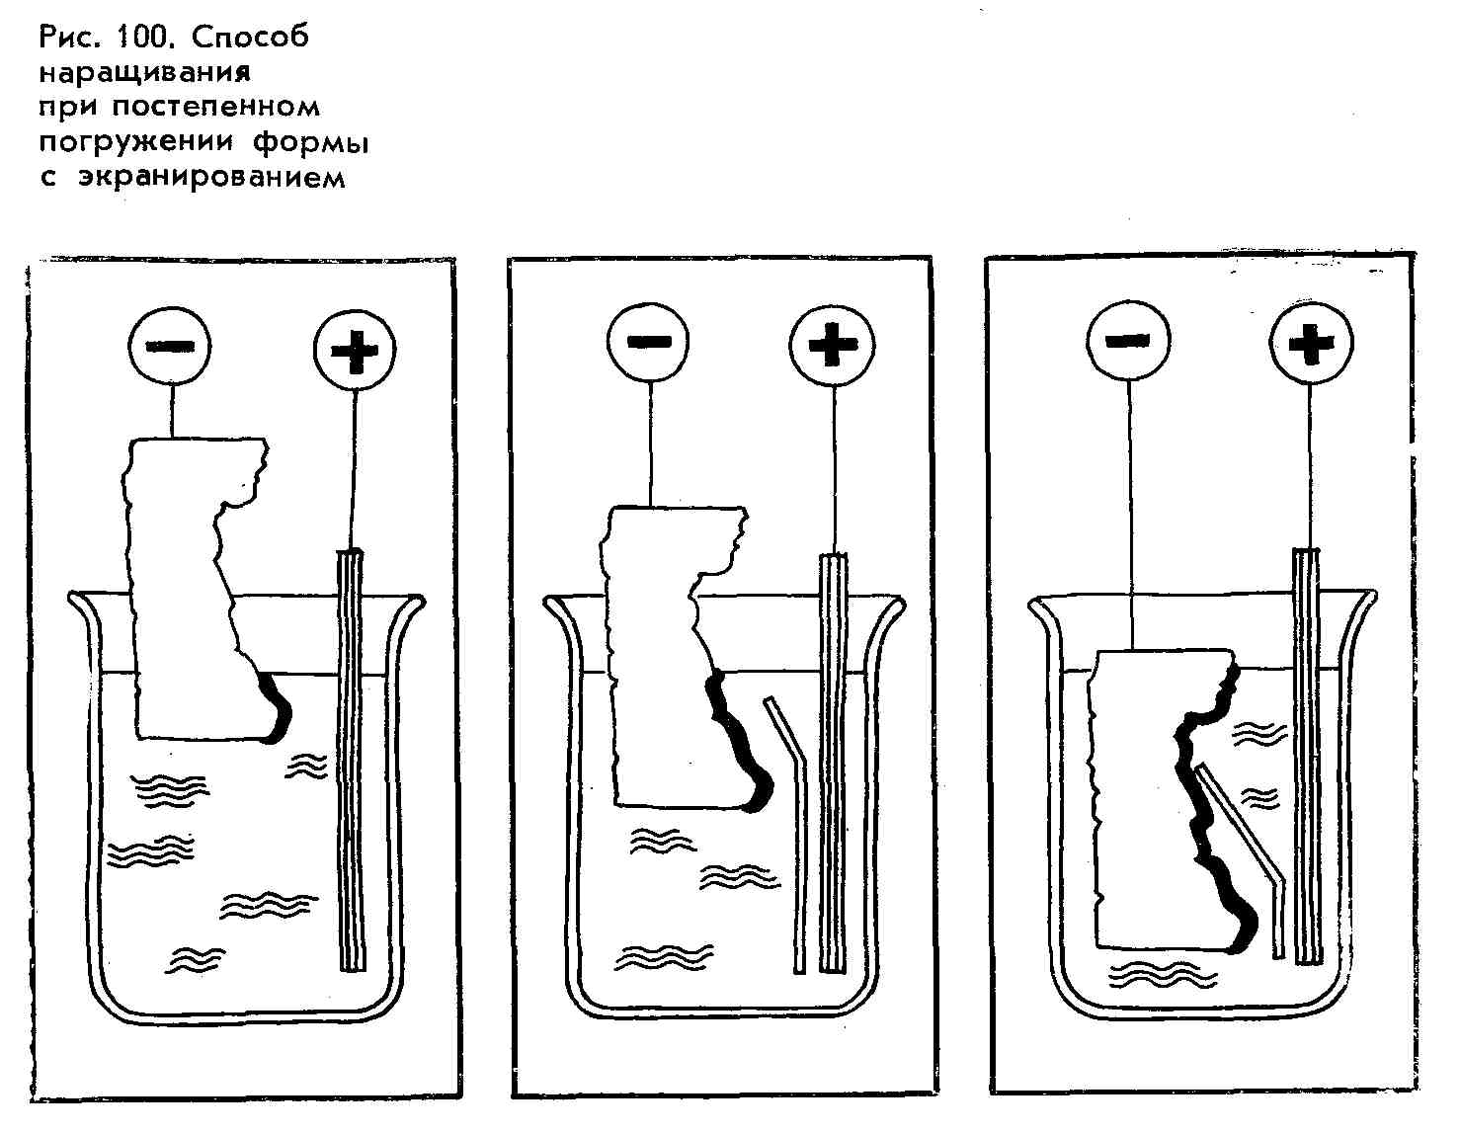

Slide 18
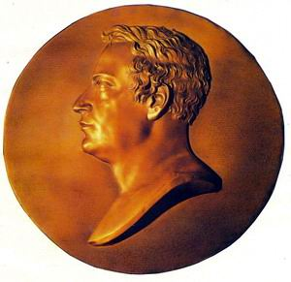
Изготовление декоративных скульптур
методом гальванопластики

Slide 19
Получение кислородосодержащих соединений хлора
K₂CO₃+Cl₂=KCl+KClO+CO₂↑
2Ca(OH)₂+2Cl₂=Ca(ClO)₂+CaCl₂+2H₂O
2NaCl+2H₂O=H₂+Cl₂+2NaOH
2NaOH+Cl₂=NaClO+NaCl+H₂O
3KClO=KClO₃+2KCl
3Cl₂+6NaOH=NaClO₃+5NaCl+3H₂O
3NaClO=NaClO₃+2NaCl
NaClO₃+KCl=↓KClO₃+NaCl

Slide 20
Химические процессы в кислотных аккумуляторах
Анод(+):
Pbº - 2eˉ+H₂SO₄=Pb²⁺SO₄+2H⁺
Катод(-):
Pb⁺⁴O₂+H₂SO₄+2eˉ=Pb⁺²SO₄+2OHˉ
Разрядка →
Pb + PbO₂+2H₂SO₄=2PbSO₄+2H₂O
← Зарядка

